Slide 1
项目一 初识数据采集

Slide 2
目录
1.1
【任务1】采集网址数据

Slide 3
案例分析
随着互联网的快速发展，越来越多的信息被发布到互联网上，虽然搜索引擎可以辅助人们寻找这些信息，但也拥有局限性。在这种情况下，数据采集开始应运而生。本任务是通过使用八爪鱼采集器采集浪潮网址来了解什么是数据采集、数据采集流程和采集方法 。
需求
描述

Slide 4
案例分析
打开八爪鱼官网，下载八爪鱼采集器。
安装成功后，创建自定义任务。
确定需要采集的地址。
确定采集的字段，并开始采集数据。
设计
思路

Slide 5
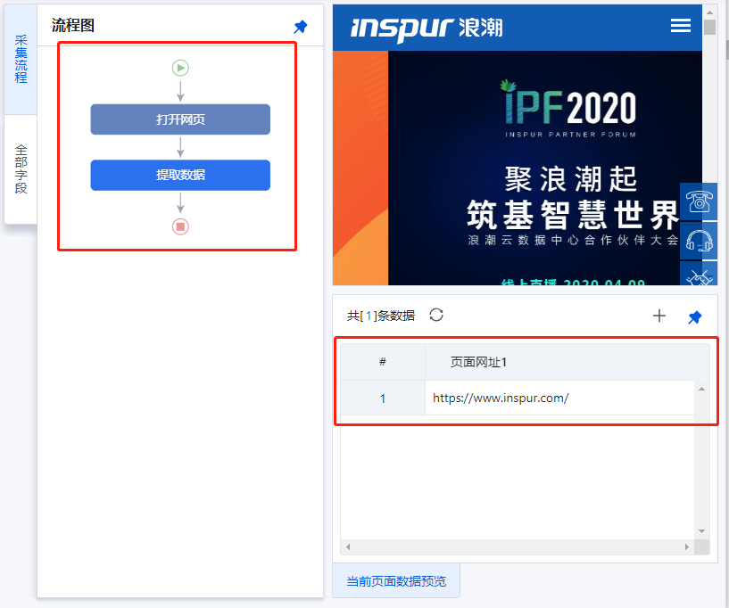
任务一 采集网址数据
案例
展示

Slide 6

实现步骤
1、安装八爪鱼软件
2、八爪鱼采集数据

Slide 7

知识点讲解
01
什么是数据采集
02
采集流程
03
采集方法

Slide 8
什么是数据采集
数据的定义
  数据采集，又称数据获取，是利用一种装置或程序从系统外部采集数据并输入到系统内部的一个接口。目前，数据采集一般来说有三个特点，如下：
    数据采集以自动化手段为主，尽量摆脱人工录入的方式；
    采集内容以全量采集为主，摆脱对数据进行采样的方式；
    采集方式多样化、内容丰富化，摆脱以往只采集基本数据的方式。

Slide 9
什么是数据采集
数据的定义
  数据采集是大数据分析的入口，是非常重要的一个环节。因此，数据采集需要符合几个方面，如下：
      全面性
      多维性
      高效性

Slide 10
什么是数据采集
数据的类型
  从采集数据的类型看，数据的类型是复杂多样的，包括：
      结构化数据
      半结构化数据
      非结构化数据

Slide 11
采集流程
网页爬取的采集流程
  在网页数据采集过程中，一般需要经过采集、清洗、存储三个步骤，其中：
  第一步：采集数据
  第二步：清洗数据
  第三步：存储数据

Slide 12
采集流程
日志数据类型的数据采集
  第一步：采集数据。通过采集工具（filebeat等）配置，完成采集。
  第二步：清洗数据。通过开源工具（logstash等）配置来接收原始的日志数据并进行拆分、验证。
  第三步：存储数据。通过开源工具（logstash）将采集结果存入数据库，或者文件中。

Slide 13
采集方法
手工编程
  Python
  Python是一种免费的开源语言，因易用性常常与R相提并论。与R不同，Python学起来往往很容易上手，易于使用。使用Python提供的资源库可以实现简单数据的爬取。

Slide 14
采集方法
开源工具
  Filebeat
  Filebeat是一种开源的，本地文件的日志数据采集器，可以监控日志目录活特定日志文件，在使用过程中，可以通过简单的命令配置即可实现通用日志格式的收集、解析和可视化。在使用过程中，会设计两个组件，查找器prospector和采集器harvester，来读取文件(tail file)并将事件数据发送到指定的输出。

Slide 15
采集方法
开源工具
  logstash
  logstash是一种用于系统关系中进行日志采集的设备，简单来说logstash就是一根具备实时数据传输能力的管道，负责将数据信息从管道的输入端传输到管道的输出端；同时这根管道还可以根据自己的需求加上滤网。

Slide 16
采集方法
开源工具
  Flume
  Flume是一个分布式的、高可靠的、高可用的日志采集器，主要用于将大批量的不同数据源的日志数据进行收集、聚合、移动到数据中心（HDFS），从而进行存储。即是日志采集和汇总的工具。可以高速采集数据，采集的数据能够以想要的文件格式及压缩方式存储在hdfs上。

Slide 17
谢谢！
Notes:
An IBM Proof of Technology

